Slide 1
得勝的禱告
Prayer that Overcomes
波特蘭靈糧堂
February 19, 2017

Slide 2
感恩見證分享 Testimony sharing
聶惠銘 弟兄
Brother Henry Nie

Slide 3

4/22 (Sat) 牽手情深營

Slide 4
他對我說：「大蒙眷愛的但以理啊，要明白我與你所說的話，只管站起來，因為我現在奉差遣來到你這裡。」他對我說這話，我便戰戰兢兢地立起來。 他就說：「但以理啊，不要懼怕！ 因為從你第一日專心求明白將來的事，又在你 神面前刻苦己心，你的言語已蒙應允；我是因你的言語而來。 但波斯國的魔君攔阻我二十一日。 忽然有大君（就是天使長）中的一位米迦勒來幫助我，我就停留在波斯諸王那裡。
（但以理書 Daniel 10:11-13)
..your words were heard, and I have come in response to them.

Slide 5
得勝的禱告 Prayer that Overcomes
常常禱告，不可灰心
明白 神的旨意和應許
內室的爭戰禱告與靈界的運作

Slide 6
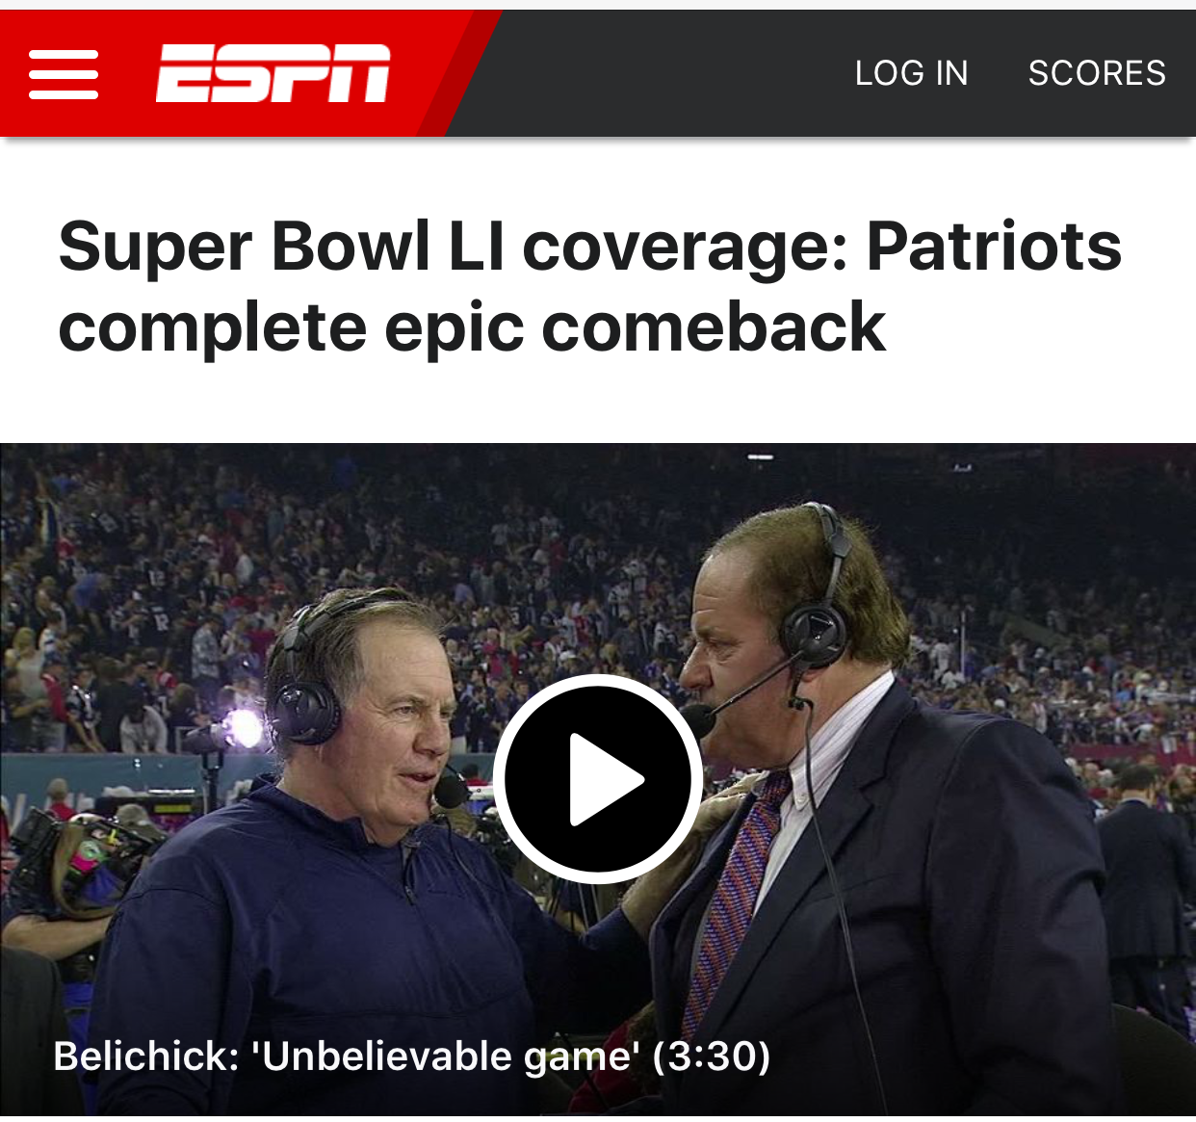
Bill Belichick didn't flinch in Super Bowl comeback, and Patriots followed his lead

Slide 7
3 : 28 大幅落後
did not flinch - 不退縮
34 : 28 反敗為勝

Slide 8
捲土重來的一年
A Comeback Year!
January 15, 2017

Slide 9

2017 ─
Turning Setbacks into Comebacks!

Slide 10
得勝的禱告 Prayer that Overcomes
常常禱告，不可灰心
明白 神的旨意和應許
內室的爭戰禱告與靈界的運作

Slide 11
這稱為我名下的子民，若是自卑、禱告，尋求我的面，轉離他們的惡行，我必從天上垂聽，赦免他們的罪，醫治他們的地。（歷代志下 2 Chronicles 7:14)
if my people, who are called by my name, will humble themselves and pray and seek my face and turn from their wicked ways, then I will hear from heaven, and I will forgive their sin and will heal their land.

Slide 12
得勝的禱告 Prayer that Overcomes
常常禱告，不可灰心
明白 神的旨意和應許
內室的爭戰禱告與靈界的運作

Slide 13
此等不信之人被這世界的神弄瞎了心眼，不叫基督榮耀福音的光照著他們。 基督本是 神的像。
（哥林多後書 2 Corinthians 4:4)
The god of this age has blinded the minds of unbelievers, so that they cannot see the light of the gospel that displays the glory of Christ, who is the image of God.

Slide 14
得勝的禱告 Prayers of Victory
常常禱告，不可灰心
明白 神的旨意和應許
內室的爭戰禱告與靈界的運作

Slide 15

易多 Iddo “His Appointed Time”
比利家 Berechiah “Jehovah Blesses”
撒迦利亞 Zechariah “Jehovah Remembers”
耶和華記念/顧念

Slide 16
Play Video
“禱告的大軍 A Praying Army”

